Slide 1
Лекция «Основы логики»
Государственное бюджетное профессиональное образовательное учреждение
«Брянский строительный колледж имени профессора Н.Е. Жуковского»
Специальность 08.02.01 Строительство и эксплуатация зданий и сооружений – базовый уровень СПО
Автор: Кулакова О. В. - преподаватель информатики и информационных технологий
Брянск 2017г.

Slide 2
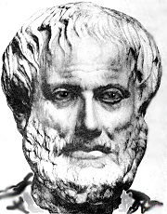
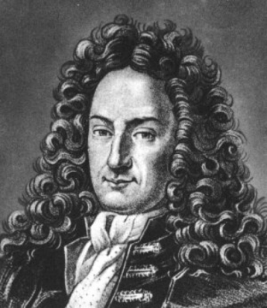
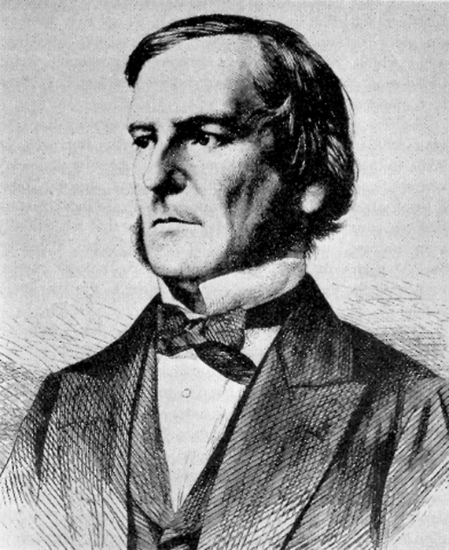
Этапы развития логики
ученый и философ Аристотель
(384-322 г.г. до н.э.)
немецкий ученый и философ Готфрид Вильгельм фон Лейбниц (1646-1716)
английский математик и логик Джорж Буль (1815-1864)

Slide 3
Определение
Логика – эта наука, изучающая законы и формы мышления
Логика - учение о способах рассуждений и доказательств

Slide 4
Формы мышления
Основные формы:
Понятие
Суждение
Умозаключение

Slide 5
Понятие
Понятие – это форма мышления, выделяющая существенные признаки предмета или класса предметов, позволяющих отличить их от других.
Например:
Компьютер
Трапеция
Портфель
Ураганный ветер

Slide 6
Понятие
Содержание понятия – совокупность существенных признаков, отраженных в этом понятии
Например:
содержание понятия персональный компьютер - это универсальное электронное устройство для автоматической обработки информации, предназначенное для одного пользователя

Slide 7
Понятие
Объем понятия – множество предметов, каждому из которых принадлежат признаки, составляющие содержание понятий.
Например:
Объем понятия город – это множество, состоящее из городов, носящих имя Москва, Одесса, Казань, и др.
Объем понятия персональный компьютер – совокупность существующих в мире персональных компьютеров.

Slide 8
Суждение
Суждение (высказывание, утверждение) – это форма мышления, в которой что-либо утверждается или отрицается о свойствах реальных предметов и отношениях между ними.
Высказывание бывает:
истинным или ложным
простым или составным (сложным)
Например:
Истинное и простое высказывание: Буква “т” – согласная
Ложное и сложное высказывание: Осень наступила, и грачи прилетели.

Slide 9
Суждение
Вопросительные и восклицательные предложения
НЕ являются суждениями (высказываниями)
Например:
Уходя, гасите свет!
Кто хочет быть счастливым?
могут выражаться с помощью математических, физических, химических и прочих знаков.
Например:
5>3
H₂O+SO₂=H₂SO₄

Slide 10
Задание 1
Объясните, почему следующие высказывания не являются высказываниями:
Какого цвета твой велосипед?
Число Х больше пяти?
5Х-2
Посмотрите в окно
Пейте томатный сок!
Вы были в музее?
Разность чисел 12 и Х равна 6

Slide 11
Задание 2
Какие из следующих высказываний являются истинными, а какие ложными?
Город Москва – столица России.
Число 12 – простое
7*3=1
12<15
Сканер – устройство, которое может напечатать на бумаге то, что изображено на экране компьютера
Клавиатура – устройство ввода информации

Slide 12
Умозаключение
Умозаключение – это форма мышления, с помощью которой из одного или нескольких суждений может быть получено новое суждение
Посылками умозаключения по правилам формальной логики могут быть только истинные суждения
Например:
Все металлы – простые вещества. Литий – металл. Литий – простое вещество. | Все школьники – отличники. Вовочка – школьник. Вовочка – отличник.

Slide 13
Алгебра логики
Алгебра логики (алгебра высказываний) – раздел математической логики, изучающий строение (форму, структуру) сложных логических высказываний и способы установления их истинности с помощью алгебраических методов
Высказывание (суждение) - повествовательное предложение, относительно которого можно сказать, истинно или ложно

Slide 14
Алгебра логики
Логическая переменная – буква латинского алфавита, которой в соответствие ставится высказывание
Например:
А= “Листва на деревьях опадает осенью”
В= “Земля прямоугольная”
Логические переменные могут принимать значения:
Например:
А=1 - истина
В=0 - ложь

Slide 15
Логические операции
Логическая операция – способ построения сложного высказывания из данных высказываний, при котором значение истинности сложного высказывания полностью определяется значениями истинности исходных высказываний
Виды:
Инверсия
Конъюнкция
Дизъюнкция
Импликация
Эквивалентность

Slide 16
Инверсия отрицание
Обозначение: ¬Х,
z = ¬Х
Читаем: не Х
(инверсия Х)
Х | ¬Х
1 | 0
0 | 1
Правило: Инверсия логической переменной истина, если переменная ложна, и, наоборот, инверсия ложна, если переменная истинна

Slide 17
Конъюнкция логическое умножение
Обозначение: Х ∧Y
z = Х ∧ Y
Читаем:
Х и У
(Х конъюнкция У)
Правило: Конъюнкция двух логических переменных истинна тогда и только тогда, когда оба высказывания, истинны.

Slide 18
Дизъюнкция логическое сложение
Обозначение: Х ˅Y
z = Х ˅Y
Читаем:
Х или У
(Х дизъюнкция У)
Правило: Конъюнкция двух логических переменных истинна тогда и только тогда, когда оба высказывания, истинны.

Slide 19
Импликация логическое следование
Обозначение: Х →Y
z = Х →Y
Читаем: Если Х то У
(Когда Х тогда У)
Х | У | Х →Y
0 | 0 | 1
0 | 1 | 0
1 | 0 | 0
1 | 1 | 1
Правило: Импликация двух логических переменных ложна тогда и только тогда, когда из истинного основания следует ложное следствие

Slide 20
Эквивалентность логическое равенство
Обозначение: Х ↔Y
z = Х ↔Y
Читаем: Х тогда и только тогда, когда У
Х | У | Х ↔Y
0 | 0 | 1
0 | 1 | 0
1 | 0 | 0
1 | 1 | 1
Правило: Эквивалентность двух логических переменных истинна тогда и только тогда, когда оба высказывания одновременно либо ложны, либо истинны

Slide 21
Приоритет
инверсия
конъюнкция
дизъюнкция
импликация и эквивалентность
Например:
Порядок вычисления:

Slide 22
ОСНОВНЫЕ ЗАКОНЫ АЛГЕБРЫ ЛОГИКИ

Slide 23
Задание 3
По предложенной логической схеме составьте математическую запись и таблицу истинности
Решение:
Математическая запись:
Таблица истинности:

Slide 24
Задание 4
По предложенной математической записи нарисуйте логическую схему и составьте таблицу истинности:
Решение:
Схема:
Таблица истинности:

Slide 25
Задание 5
Упростите выражение, используя законы логики
Решение:

